Slide 1

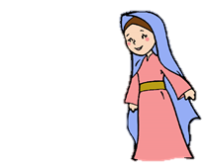

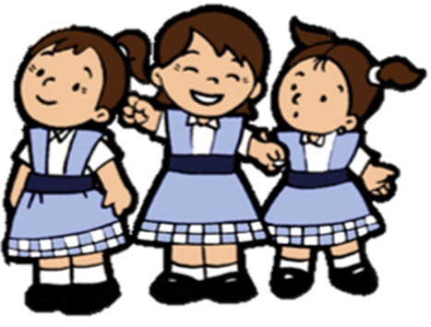
Bienvenidos
Lunes

Slide 2
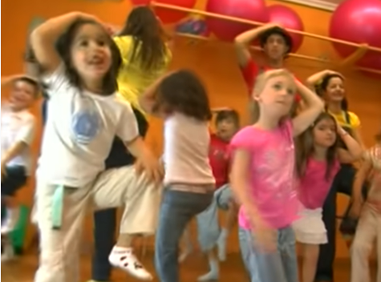
Activación
Lunes
https://www.youtube.com/watch?v=cgEnBkmcpuQ&list=RDcgEnBkmcpuQ&start_radio=1

Slide 3
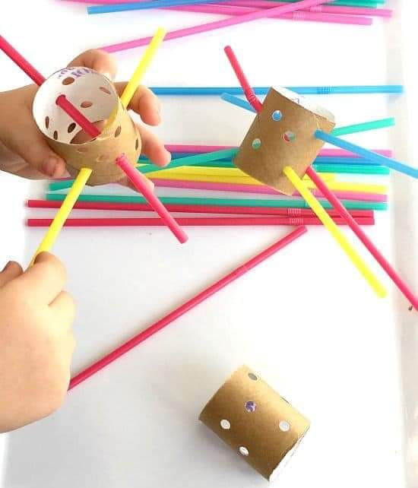
Práctica motricidad fina

Slide 4

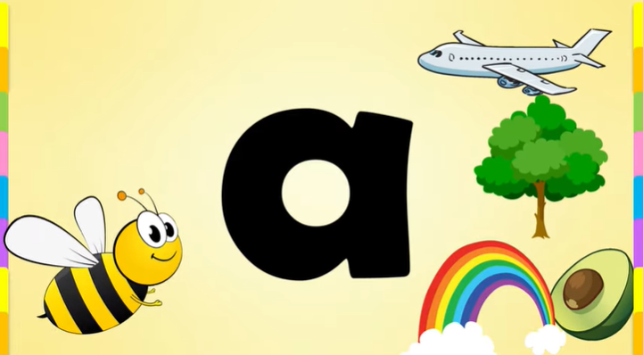
Ver video de la vocal “a”
https://www.youtube.com/watch?v=Bjn23fRGEBs .

Slide 5


Slide 6


Slide 7
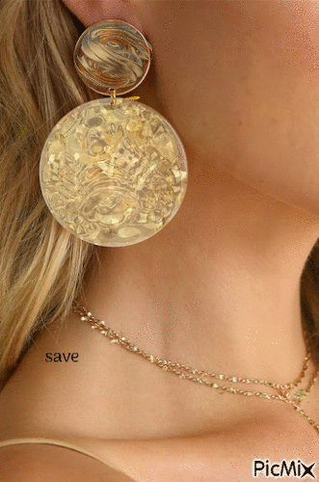

Slide 8
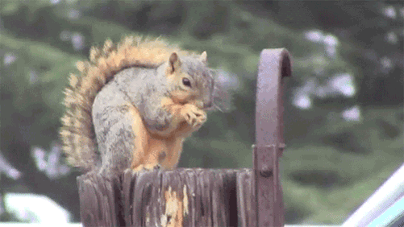
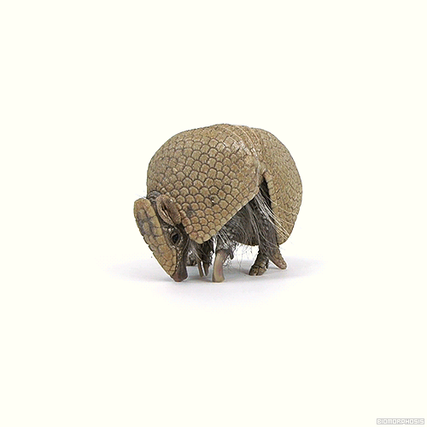

Slide 9
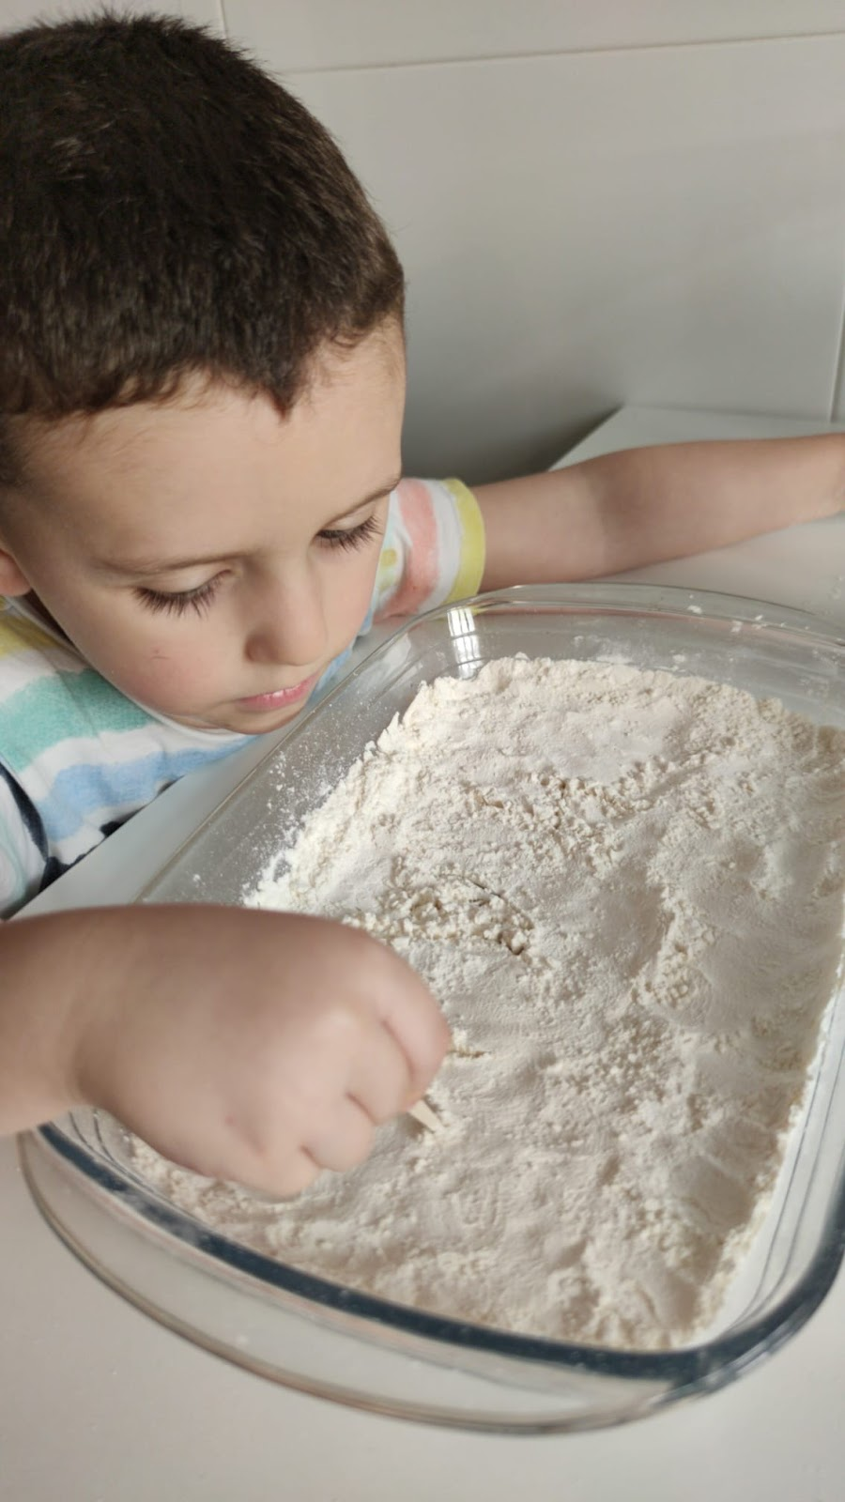
Comentar lo que se vio en el video. En un plato extendido poner harina o sal y comenzar a trazar con su dedo la vocal “a”.

Slide 10
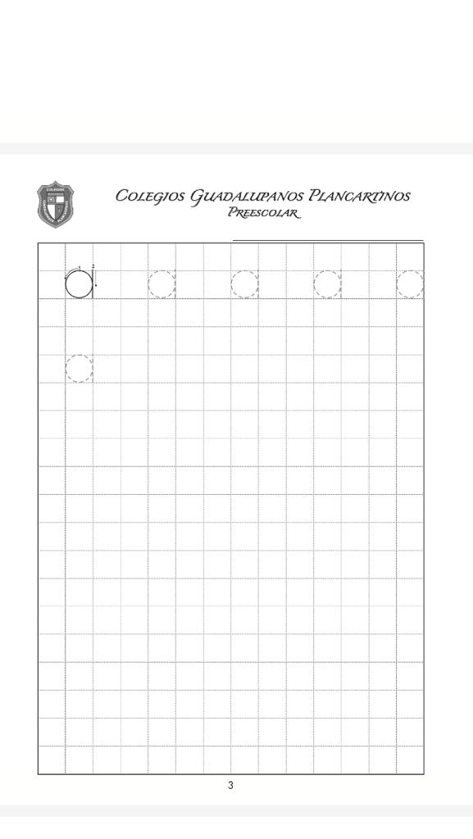

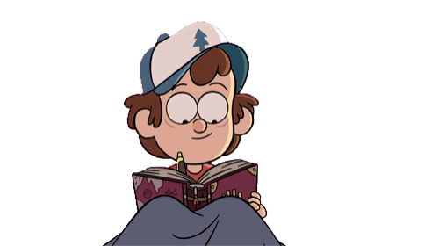
Realizar la pagina 4 del libro de trazos

Slide 11
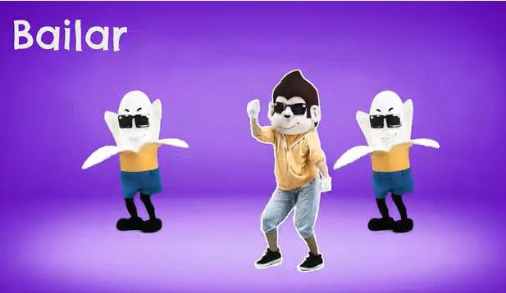
Martes
Activación
https://www.youtube.com/watch?v=a7a5mbewZ-c

Slide 12
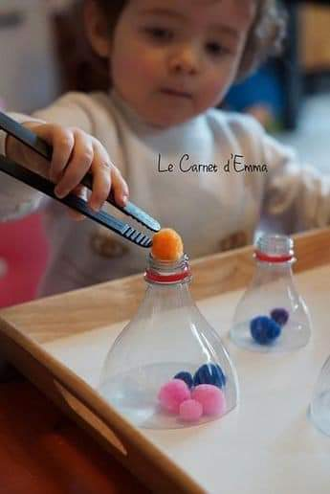
Práctica motricidad fina

Slide 13
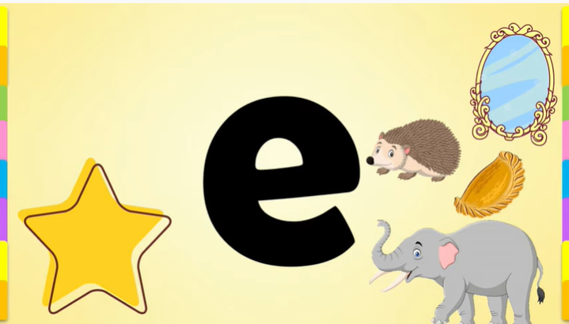
Ver video de la vocal “e”
J
https://www.youtube.com/watch?v=RCCIh50arls .

Slide 14
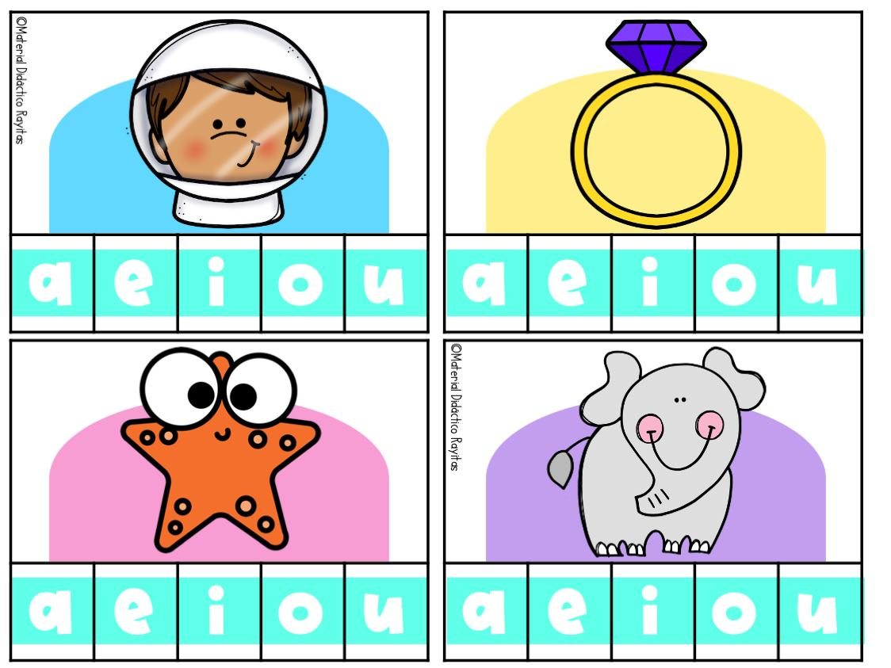

Slide 16
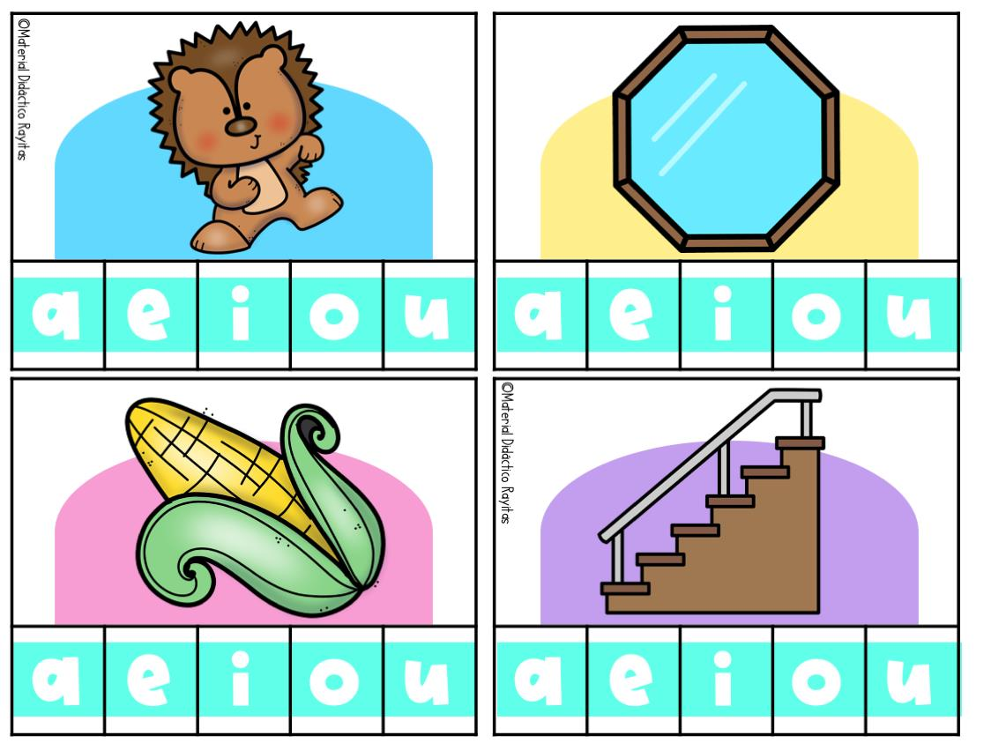

Slide 20
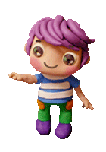
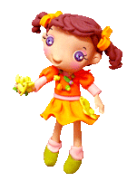
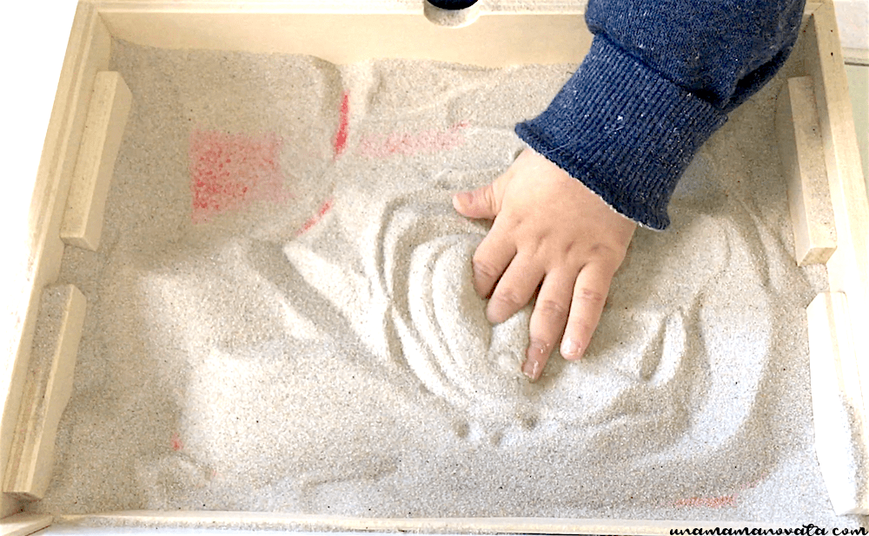
En un plato extendido poner harina o sal y comenzar a trazar con su dedo la vocal “e”.

Slide 21
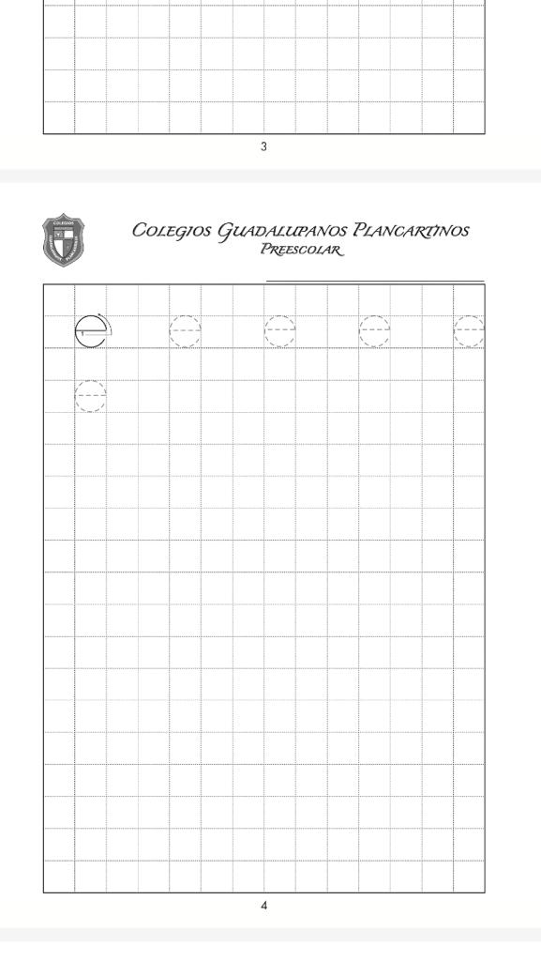
Realizar página 4 libro de trazos

Slide 22
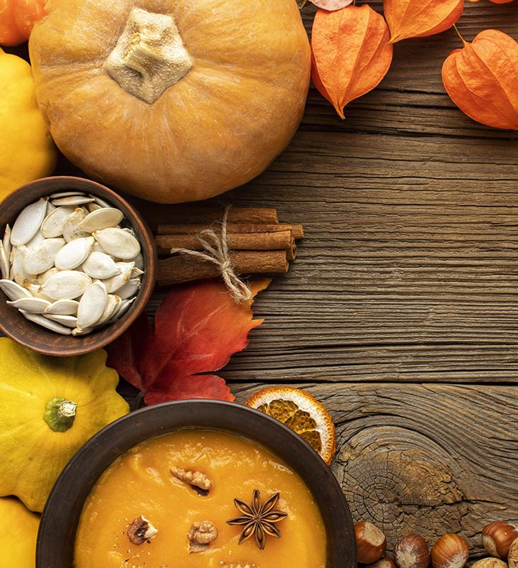
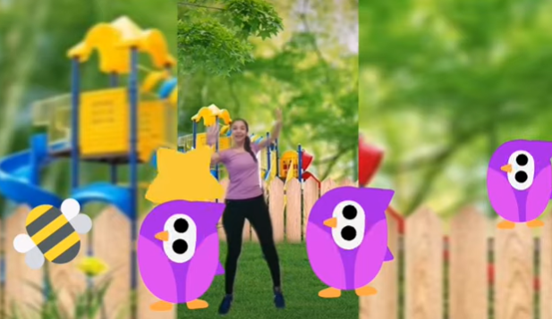
Miércoles
PAUSA ACTIVA
https://www.youtube.com/watch?v=Bv9zXh3vtcw

Slide 23
Práctica motricidad fina

Slide 24
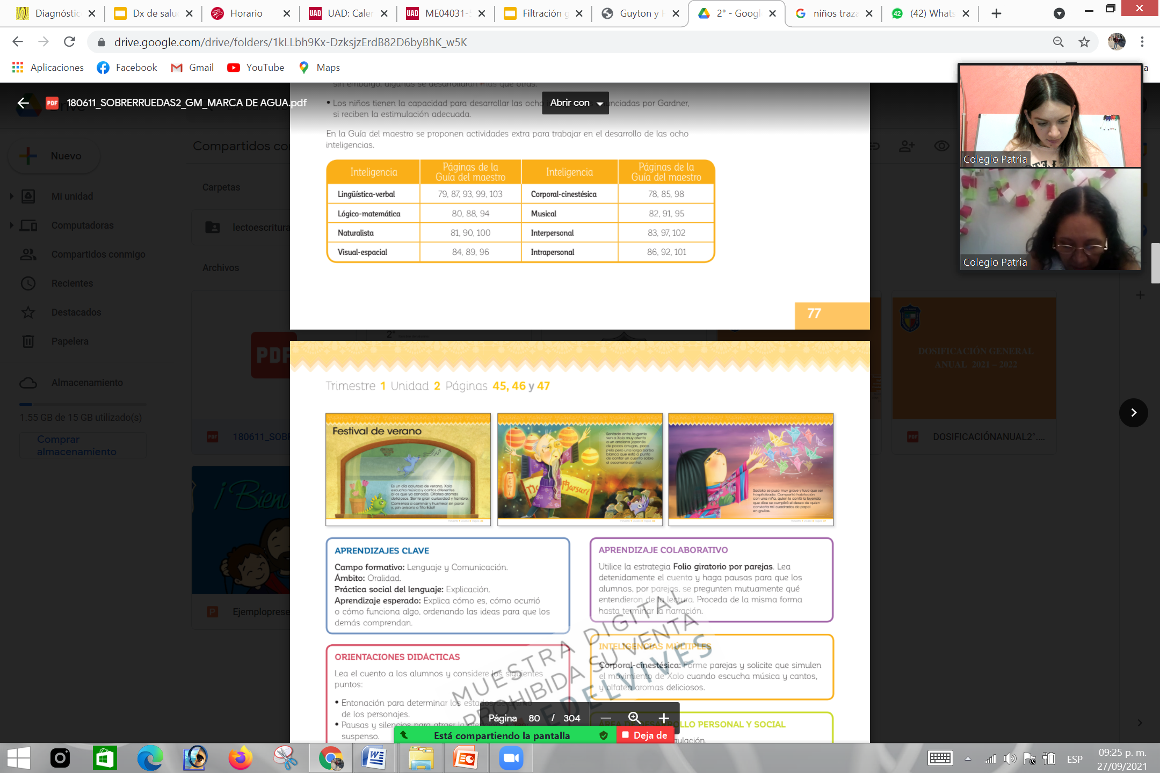
cuento “El festival de verano “ página 45, libro sobre ruedas.

Slide 25
cuento “El festival de verano “ página 46 libro sobre ruedas.

Slide 26
cuento “El festival de verano “ página 47 libro sobre ruedas.

Slide 27


Cierre
Pedirle a algún aluno que nos cuente “ El festival de verano” .

Slide 28
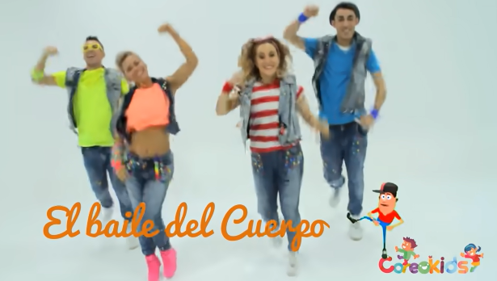
Jueves
PAUSA ACTIVA
https://www.youtube.com/watch?v=z6DoPp-LkTA

Slide 29
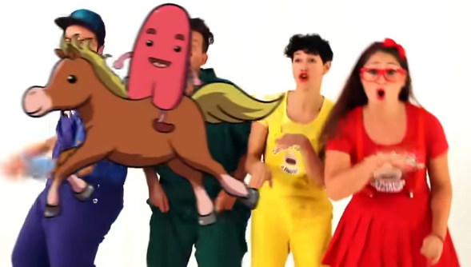
https://www.youtube.com/watch?v=pFH97McJXGA
Práctica lenguaje

Slide 30
Recordar a los alumnos el cuento “El festival de verano “ página 45, 46,47 libro sobre ruedas, hacer pausas para que los alumnos se pregunten qué entendieron de la lectura y realizar elementos paralingüísticos: gestos, risas, llanto etc… para dar énfasis a la narración y transmitir ideas y sentimientos.

Slide 31
cuento “El festival de verano “ página 46 libro sobre ruedas.

Slide 32
cuento “El festival de verano “ página 47 libro sobre ruedas.

Slide 33
Grulla

Slide 34
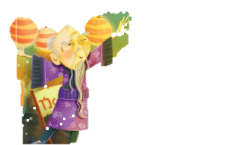
Sadoko

Slide 35
Kimono

Slide 36
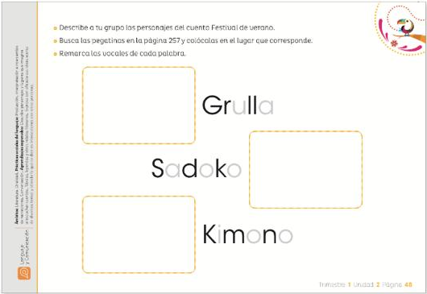
Cierre

